Slide 1
趣學
日語50音 L4

Slide 2
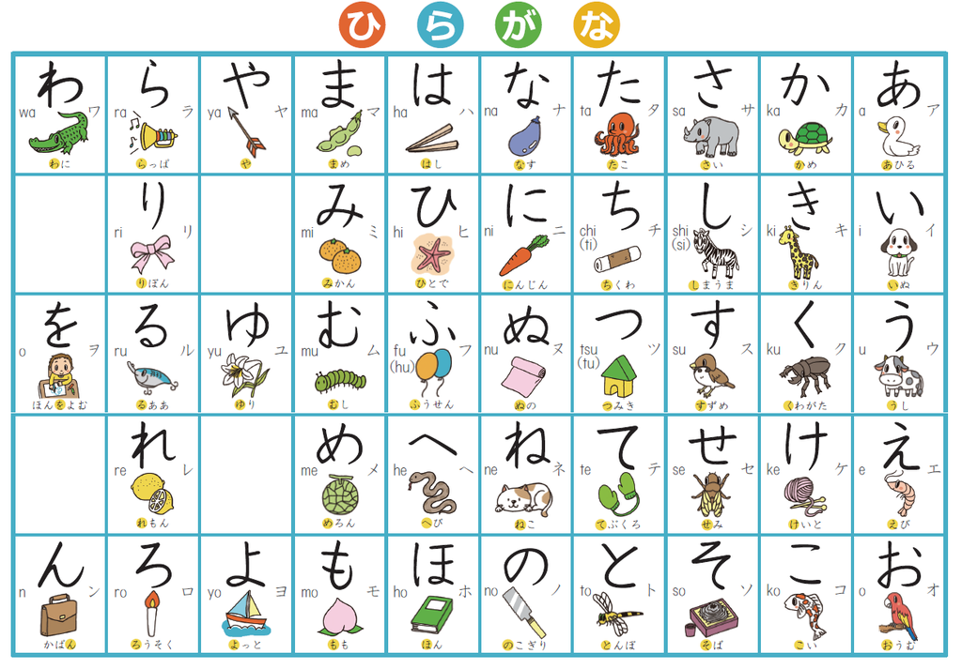

Slide 3
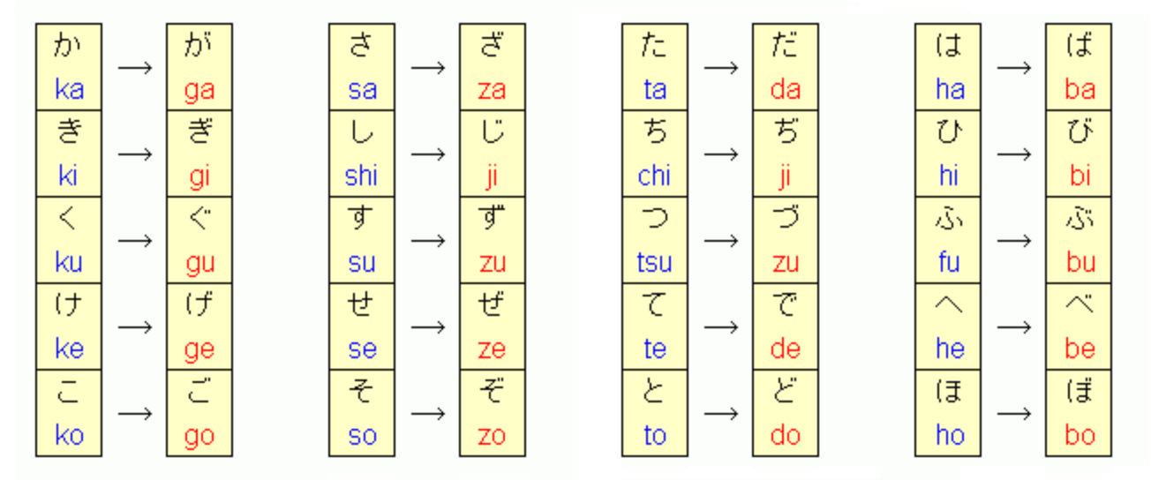
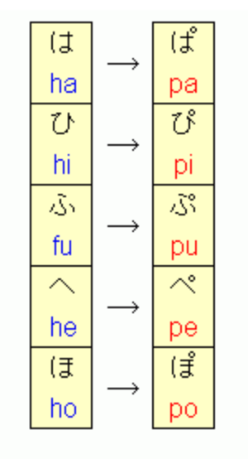

Slide 4
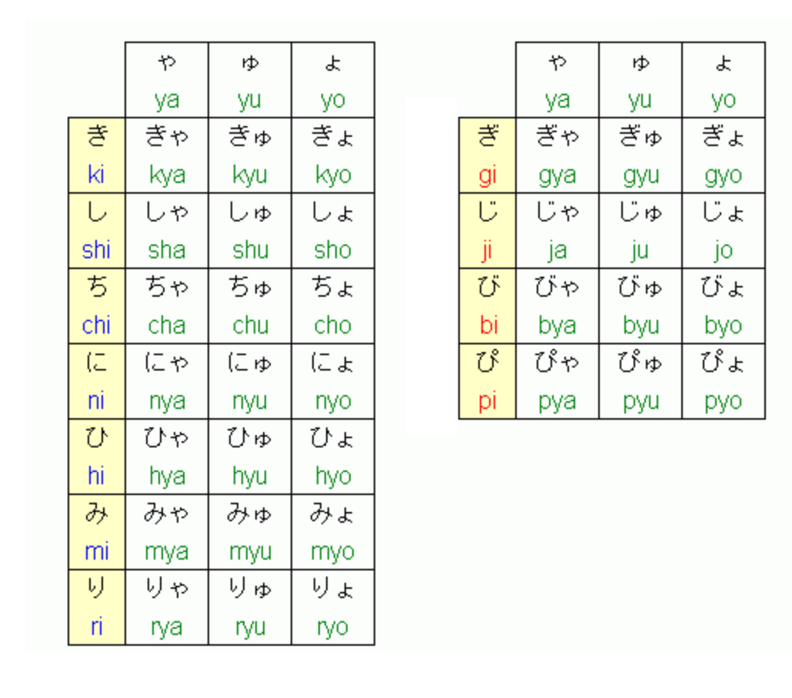

Slide 5
小測試

Slide 6
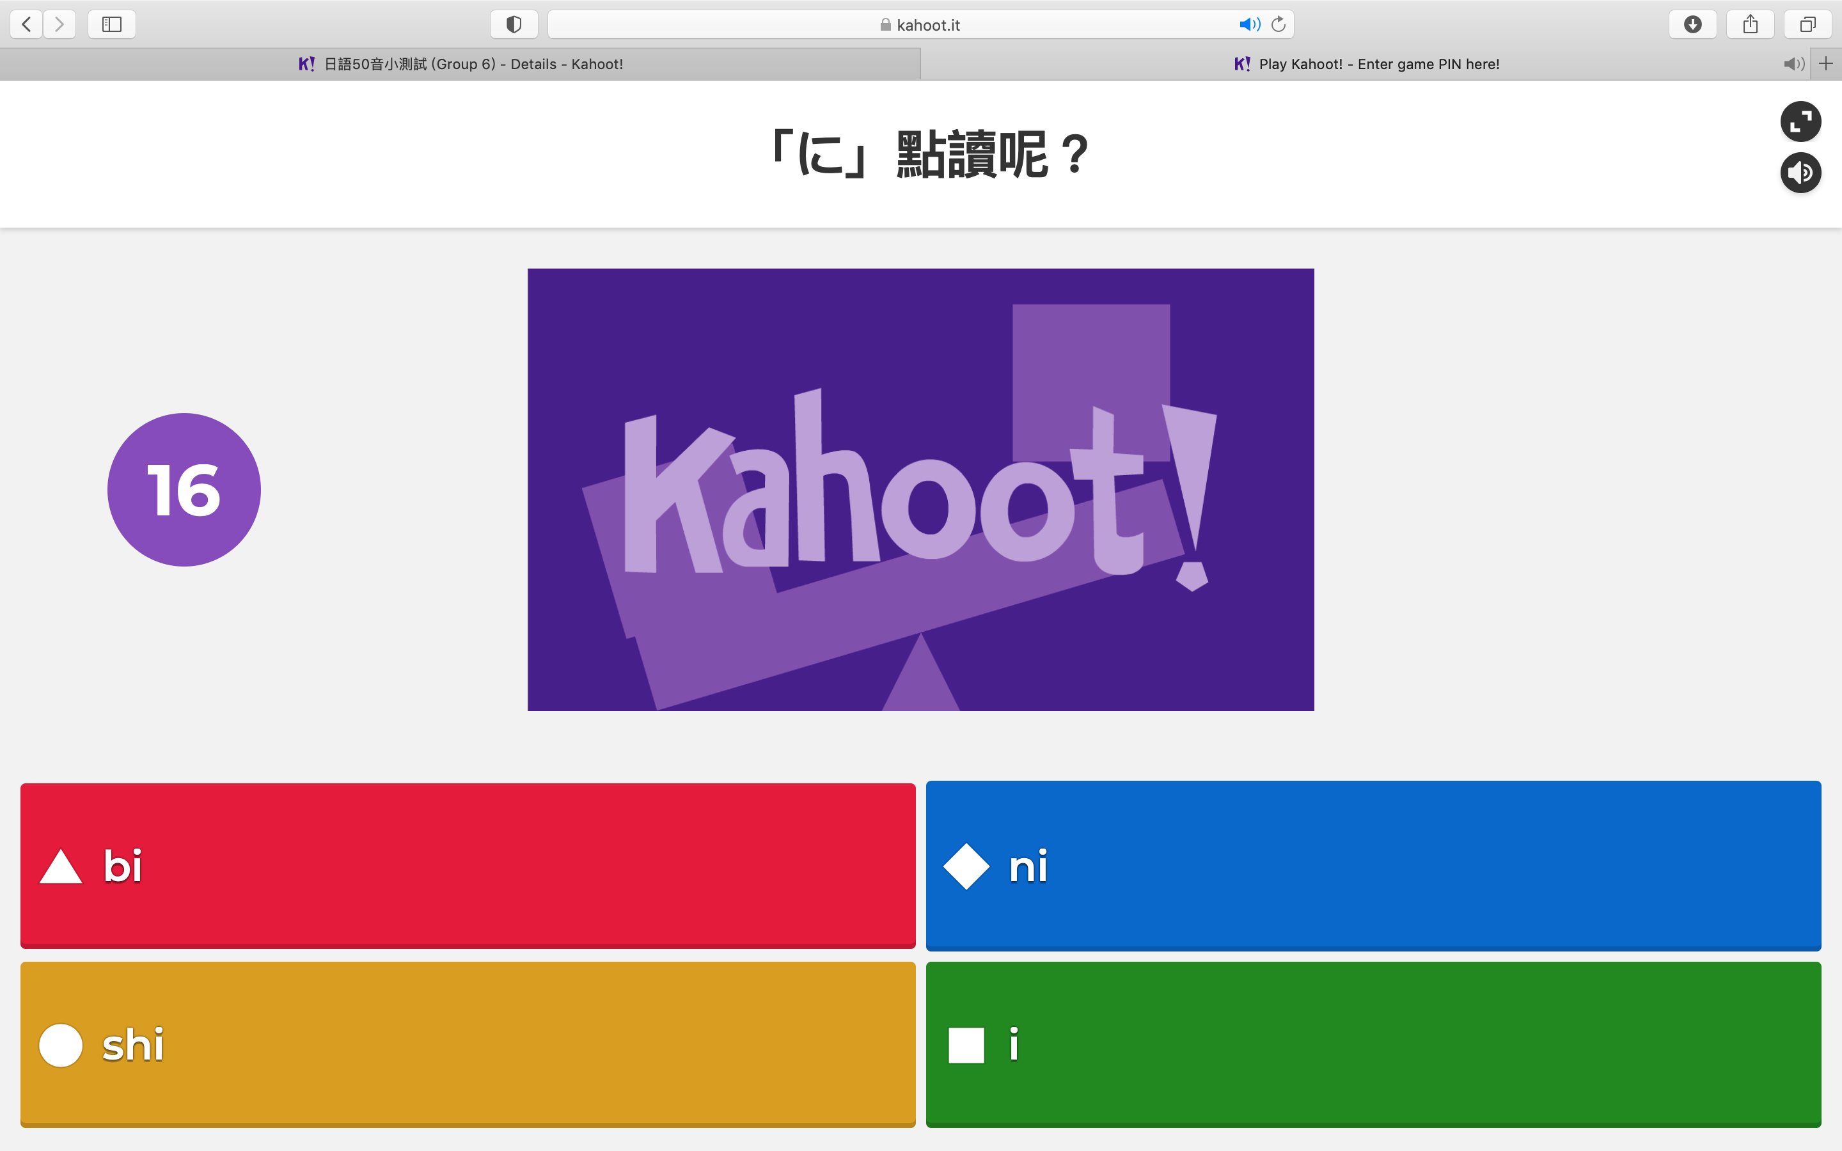

Slide 12
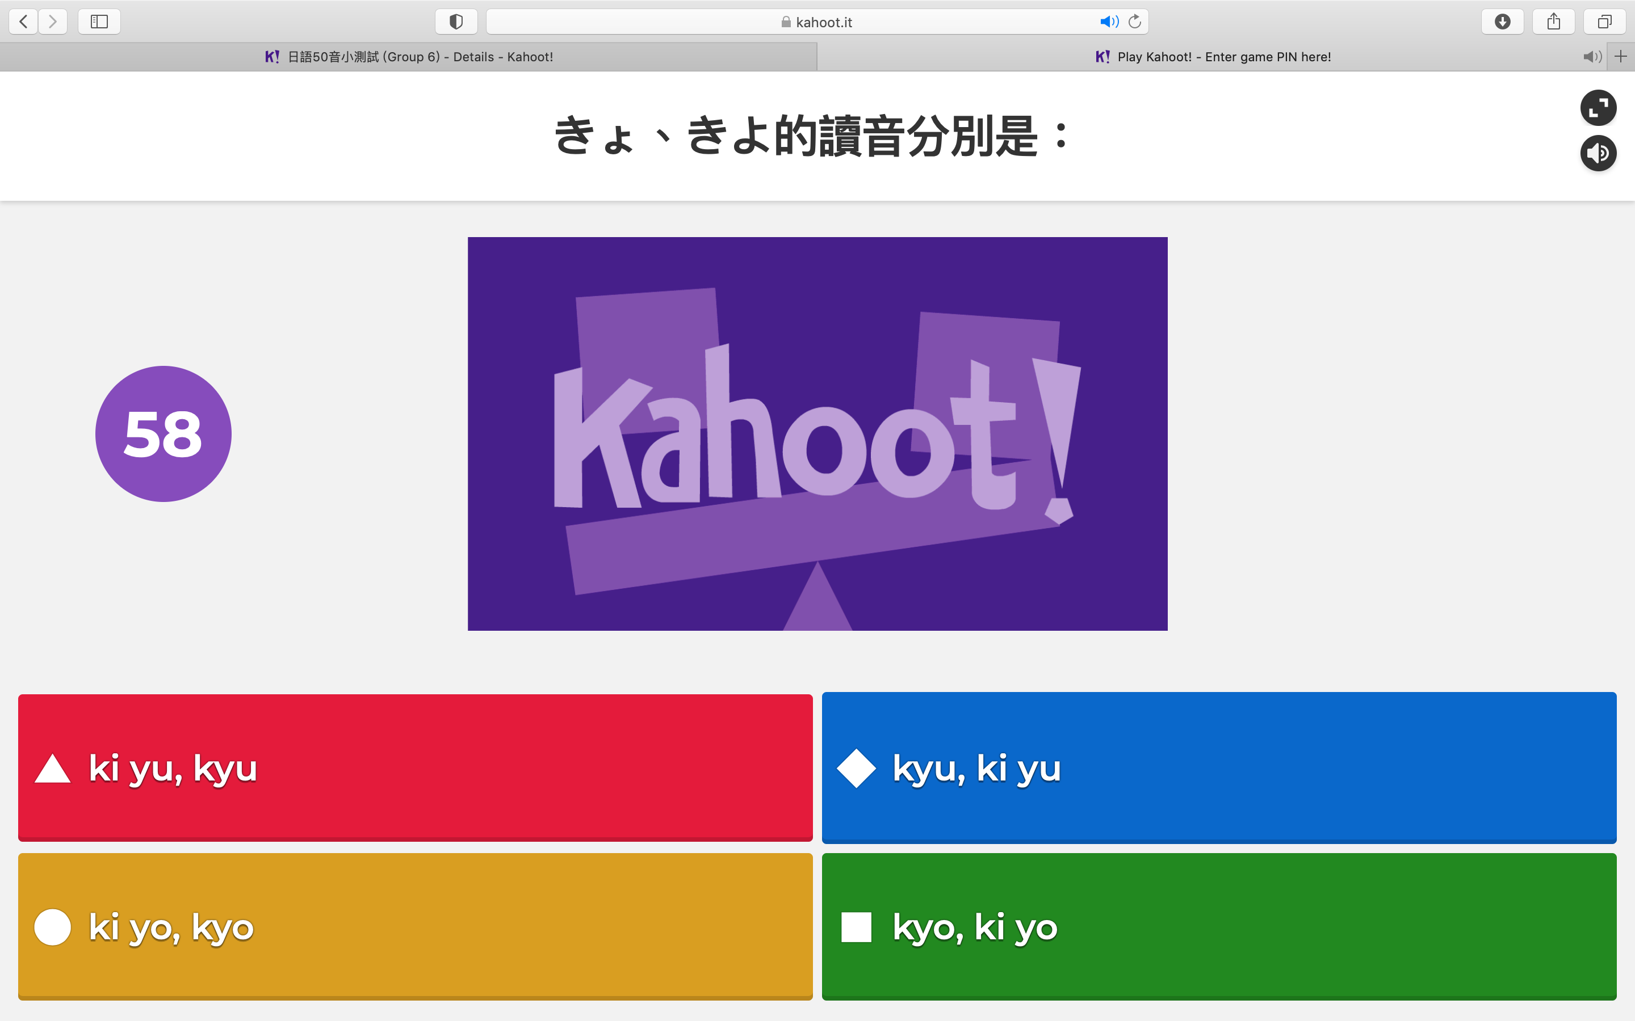

Slide 21
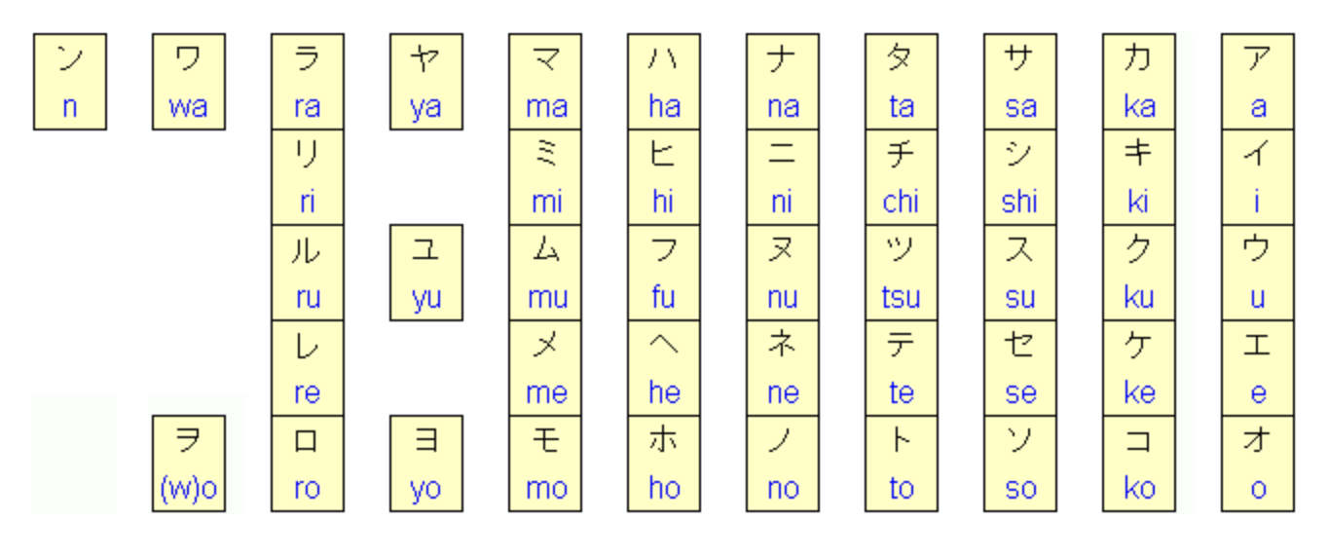
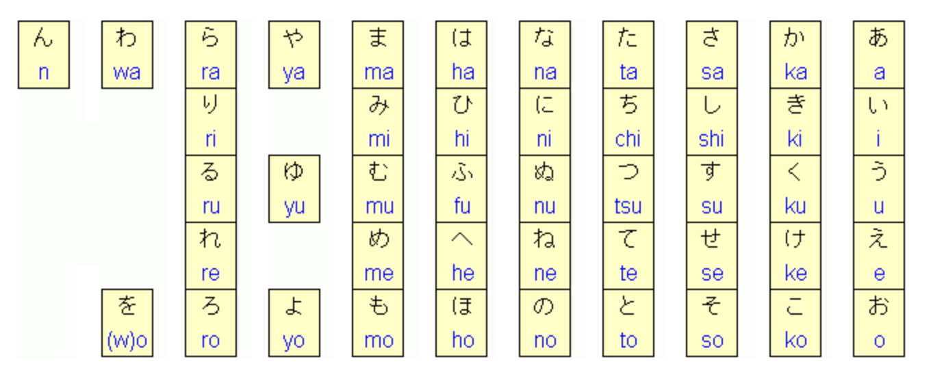
片假名
平假名

Slide 22
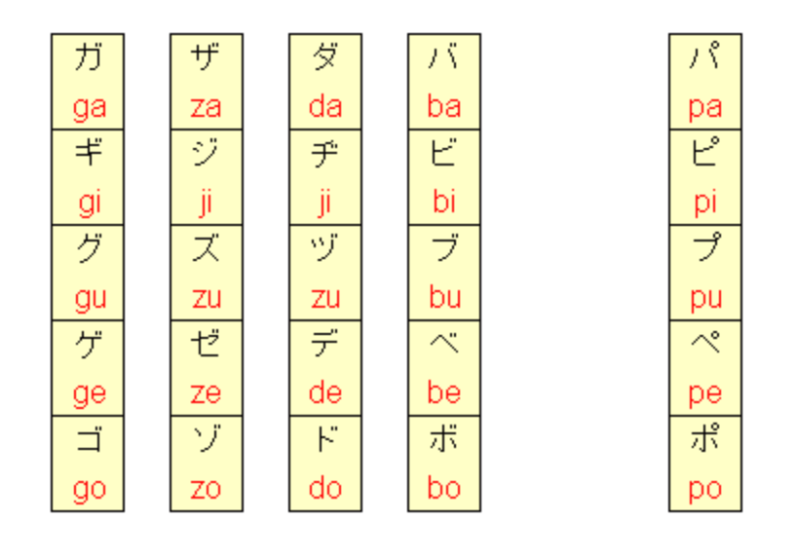
片假名
平假名

Slide 23
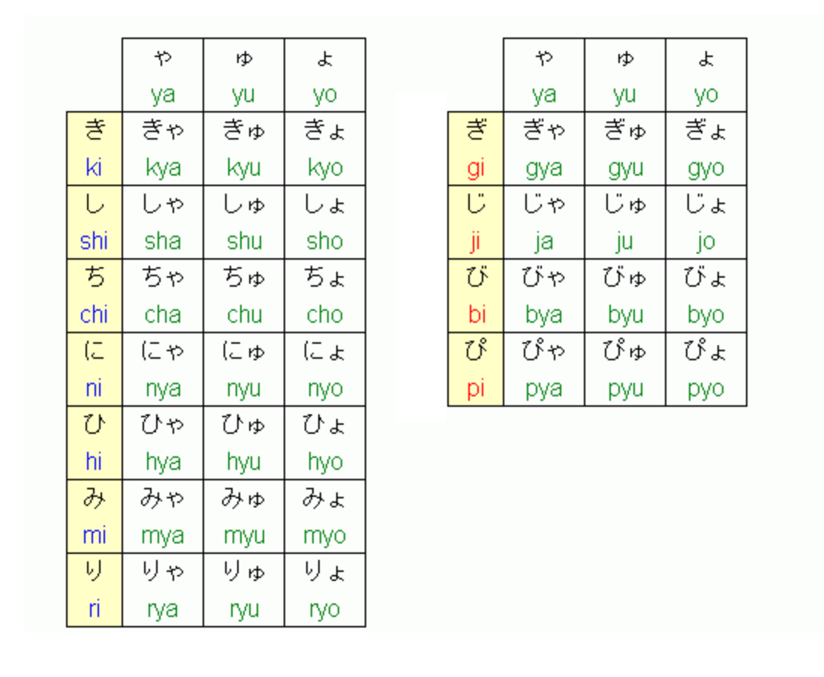
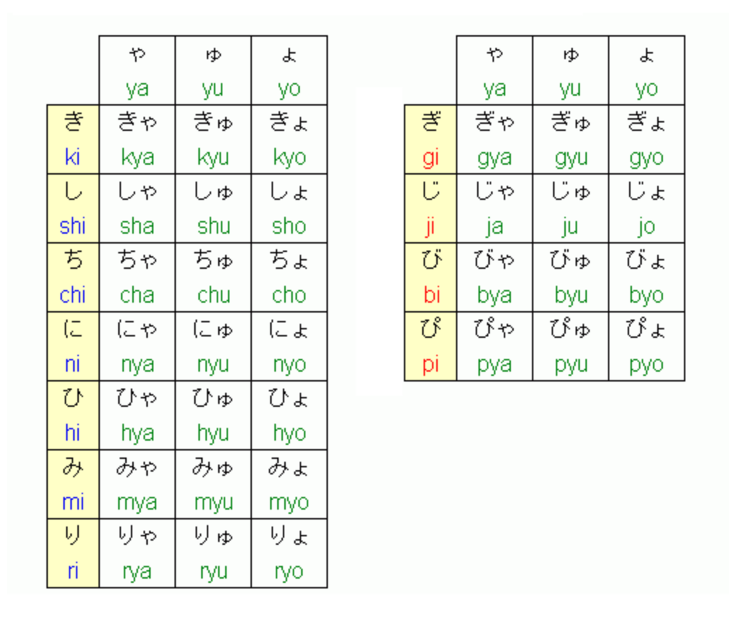
平假名
片假名

Slide 24
平假名
片假名
ー
長音

Slide 25
可使用以下網頁復習50音:
https://www.languageweb.net/japanese/e002.html
https://www.languageweb.net/japanese/e003.html
https://www.languageweb.net/japanese/e004.html

Slide 26
Practice & Game

Slide 27
バナナ
ba na na

Slide 28
Banana
バナナ

Slide 29
テレビ
te re bi

Slide 30
Television
テレビ

Slide 31
カメラ
ka me ra

Slide 32
Camera
カメラ

Slide 33
ピアノ
pi a no

Slide 34
Piano
ピアノ

Slide 35
クラス
ku ra su

Slide 36
Class
クラス

Slide 37
レストラン
re su to ran

Slide 38
Restaurant
レストラン

Slide 39
アイスクリーム
a i su ku rii mu

Slide 40
Ice cream
アイスクリーム

Slide 41
ホテル
ho te ru

Slide 42
Hotel
ホテル

Slide 43
テスト
te su to

Slide 44
Test
テスト

Slide 45
アメリカ
a me ri ca

Slide 46
America
アメリカ

